Slide 1
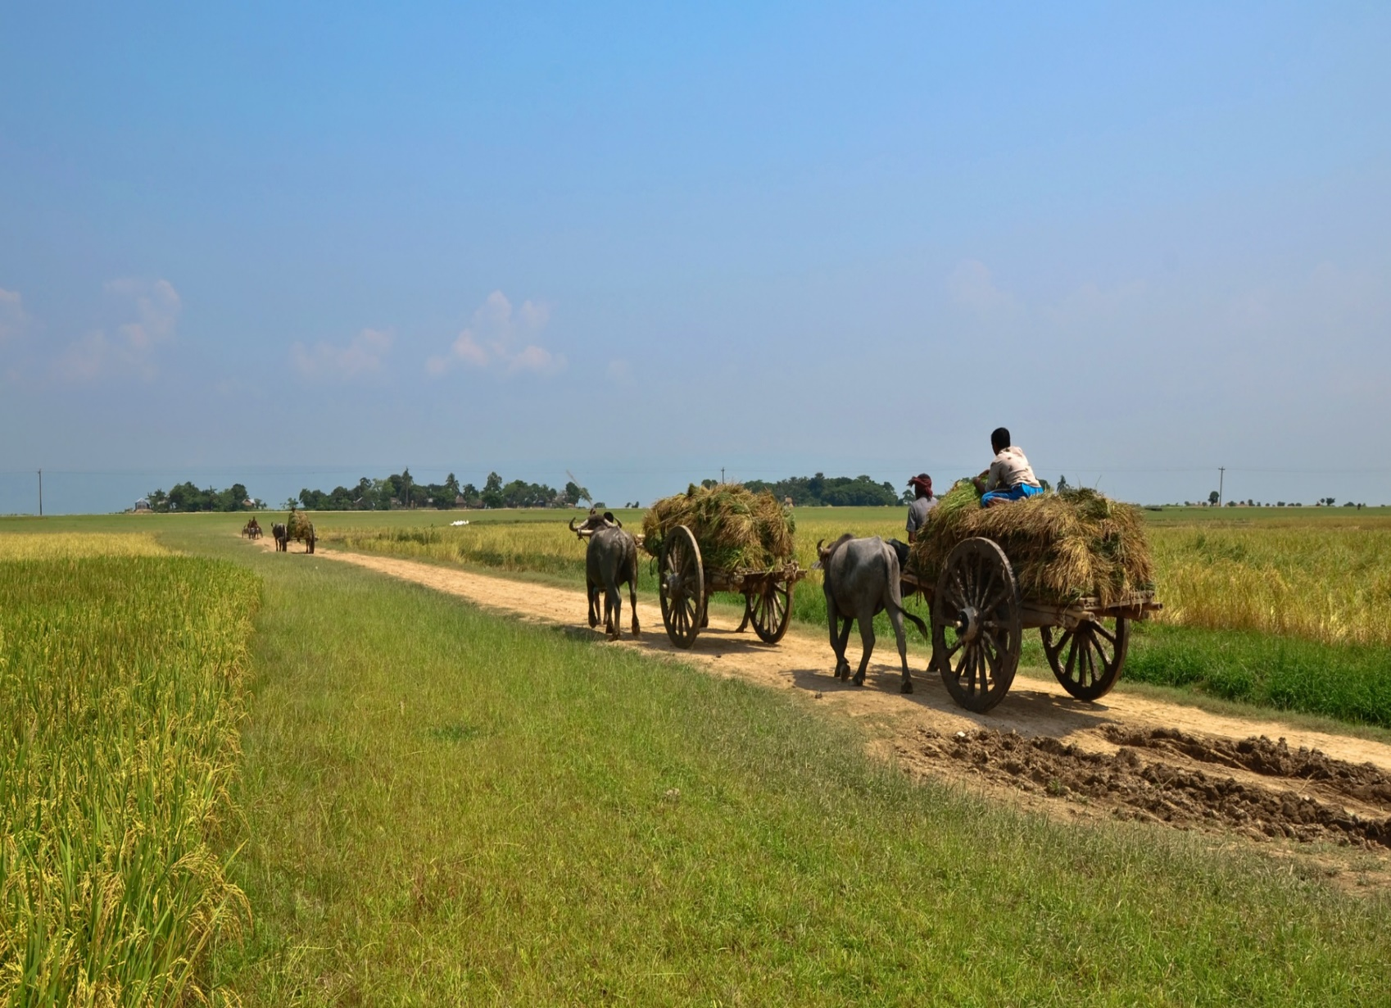
সবাইকে স্বাগত
Notes:
শিক্ষক শিক্ষার্থীদের শুভেচ্ছা জানাবেন

Slide 2
পরিচিতি
মোছাঃ রোকেয়া খাতুন
সহকারী শিক্ষক(আইসিটি)
কাহারোল পাইলট বালিকা উচ্চ বিদ্যালয়
কাহারোল,দিনাজপুর।
rokeyakhatun2005@gmail.com
শ্রেণি : অষ্টম
বিষয় : বাংলা ১ম পত্র
কবিতা : বঙ্গভূমির প্রতি
সময় : ৫০ মিনিট।

Slide 3
চিত্রে কী দেখতে পাচ্ছ?
আমাদের জন্মভূমির মুক্তিযুদ্ধকালীন ও পরবর্তী সময়ের জাতীয় পতাকা।

Slide 4
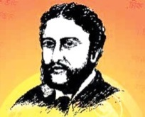
আজকের পাঠ
কবিতাঃ
Notes:
পাঠ ঘোষনা

Slide 5
শিখনফল
এ পাঠ শেষে শিক্ষার্থীরা…
কবি ‘মাইকেল মধুসূদন দত্তের’ সংক্ষিপ্ত পরিচয় উল্লেখ করতে পারবে।
নতুন শব্দগুলো বাক্যে প্রয়োগ করতে পারবে।
কবিতাটি শুদ্ধ উচ্চারণে আবৃত্তি করতে পারবে।
কবিতায় স্বদেশের প্রতি কবির যে বিনয় ও শ্রদ্ধা প্রকাশ পেয়েছে তা ব্যাখ্যা করতে পারবে।

Slide 6
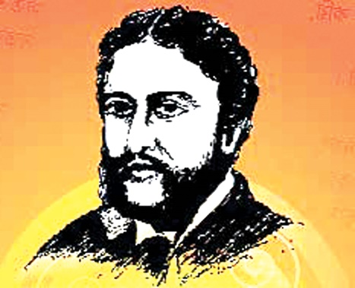
কবি
পরিচিতি
জন্ম-
পারদর্শী ভাষা-
১৮২৪ খ্রিষ্টাব্দের ২৫ জানুয়ারি,যশোরের সাগরদাঁড়ি গ্রামে
বাংলা, ইংরেজি ছাড়াও, হিব্রু,ফরাসী, জার্মান,ইটালিয়ান, তামিল, তেলেগু ইত্যাদি।
বাসনা-
তাঁর রচনা-
শৈশব থেকেই তাঁর মনে কবি হওয়ার বাসনা
মহাকাব্য, গীতিকাব্য, সনেট, পত্রকাব্য, নাটক, প্রহসন ইত্যাদি
মাইকেল মধুসূদন দত্ত
উল্লেখযোগ্য গ্রন্থ-
১ম মহাকাব্য-
একেই কি বলে সভ্যতা, বুড় সালিকের ঘাড়েরোঁ; নাটকঃ: শর্মিষ্ঠা, পদ্মাবতী, কৃষ্ণকুমারী, পত্রকাব্য, বীরাঙ্গনা ইত্যাদি।
মৃত্যু-
১৮৭৩ খ্রিষ্টাব্দের
২৯শে জুন
মেঘনাদবধ কাব্য

Slide 7
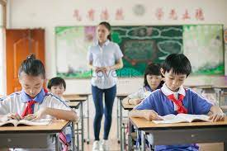
একক কাজ
মাইকেল মধুসূদন দত্তের জীবনী সম্পর্কে পাঁচটি বাক্য লেখ।

Slide 8
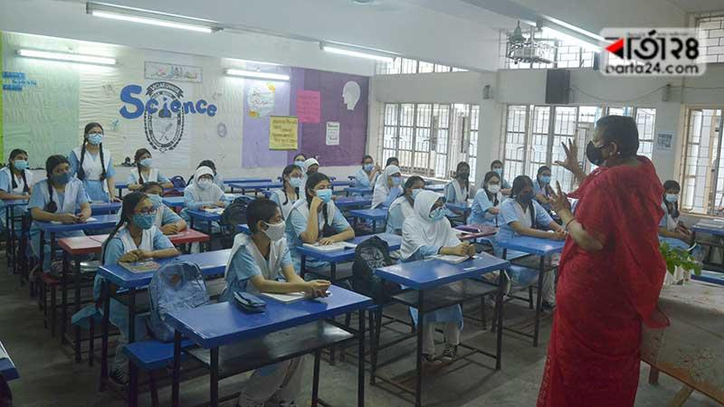
আদর্শ পাঠ
শিক্ষক কবিতাটি আবৃত্তি করে শিক্ষার্থীদের শুনাবে এবং শিক্ষার্থীদের মনোযোগ দিয়ে শুনতে বলবে।

Slide 9
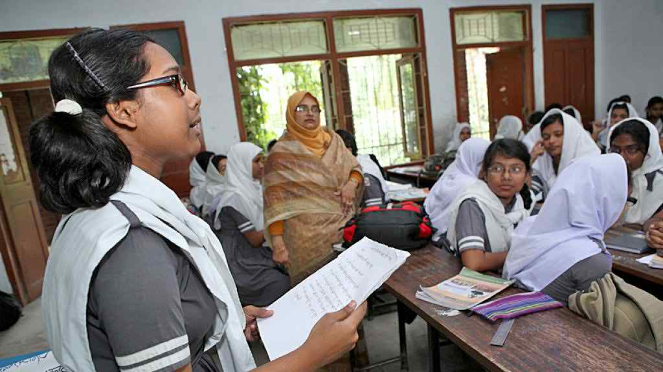
সরব পাঠ
শিক্ষার্থী্দের দিয়ে কবিতাটি সঠিক উচ্চারণে আবৃত্তি করবে

Slide 10
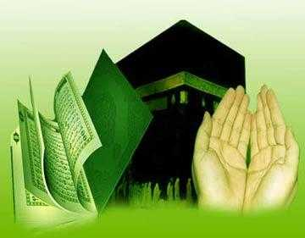
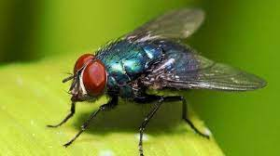
নতুন শব্দের অর্থ ও বাক্যগঠন
মিনতি
বিনীত প্রার্থনা
লাল পদ্ম
কোকনদ
মক্ষিকা
মাছি
Notes:
প্রতিটি শব্দের অর্থ ছবিসহ উল্লেখ করা হয়েছে,এতে শিক্ষার্থীরা প্রথমে শব্দ এবং পরে ছবিসহ শব্দের অর্থ শিখবে এবং বাক্য রচনা করবে।

Slide 11
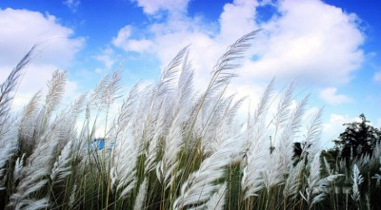
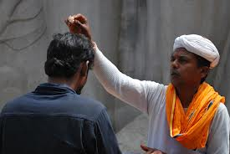
নতুন শব্দ ও বাক্যগঠন
শরদে
শরৎ কাল
বর
আশীর্বাদ
মন
মানস

Slide 12
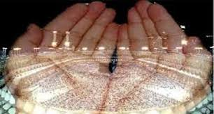
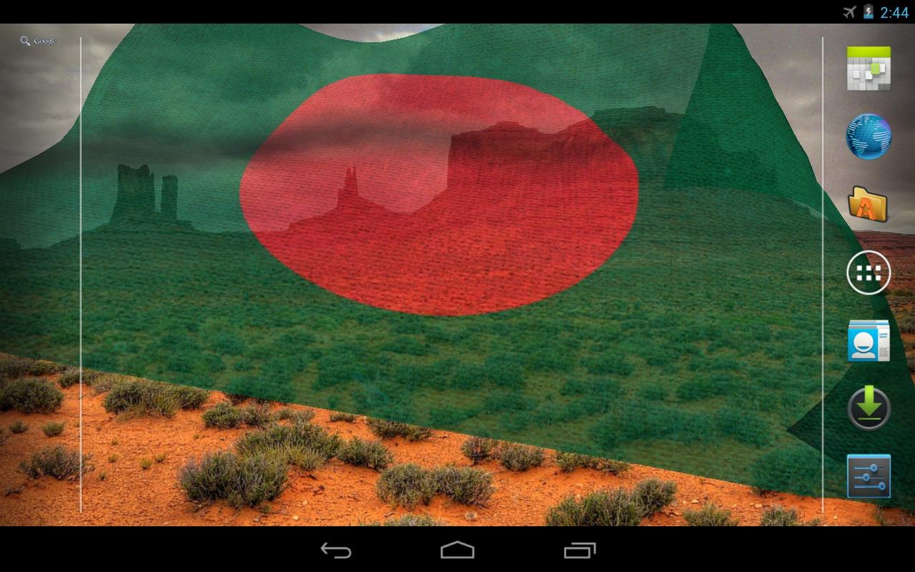
বঙ্গভূমির প্রতি
মাইকেল মধুসূদন দত্ত
রেখো, মা, দাসেরে মনে, এ মিনতি করি পদে।
সাধিতে মনের সাধ
ঘটে যদি পরমাদ,
মধুহীন করো না গো তব মনঃকোকনদে।
Notes:
“

Slide 13
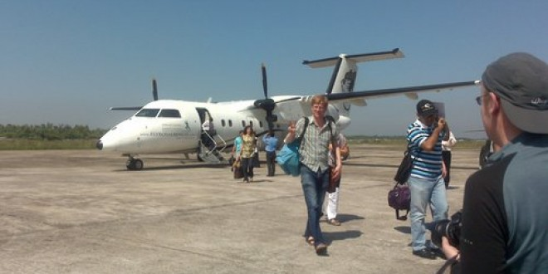
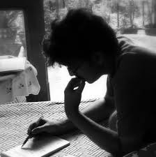
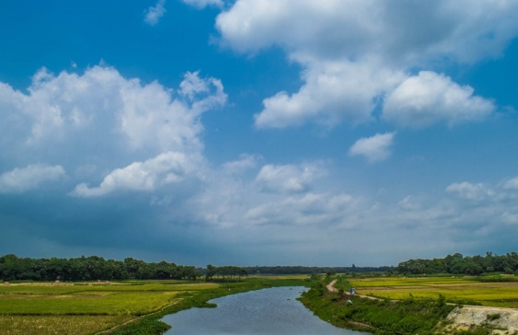
প্রবাসে, দৈবের বশে,
জীব-তারা যদি খসে
এ দেহ-আকাশ হতে, নাহি খেদ তাহে।

Slide 14
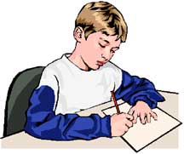
একক কাজ
মনে কর তুমি মা-বাবার সাথে প্রবাসে অবস্থান করছ, বিদেশের ঐশ্বর্য ও জৌলুস সত্বেও তুমি জন্মভূমি দেশের কথা ভুলতে পারছনা। এরূপ অবস্থায় স্বদেশের প্রতি তোমার অনুভূতি প্রকাশ করে পাঁচটি বাক্যে লেখ।

Slide 15
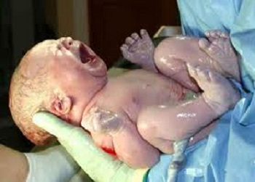
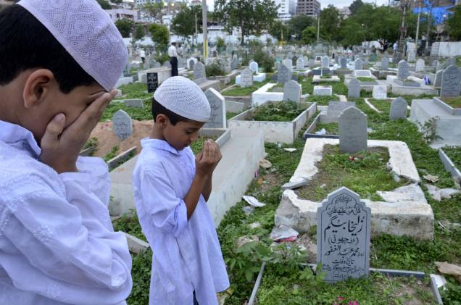
জন্মিলে মরিতে হবে,
অমর কে কোথা কবে,
চিরস্থির কবে নীর, হায় রে, জীবন-নদে?

Slide 16
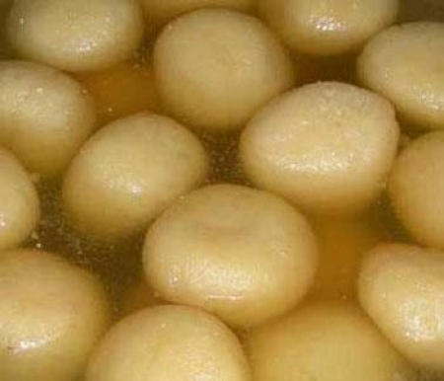
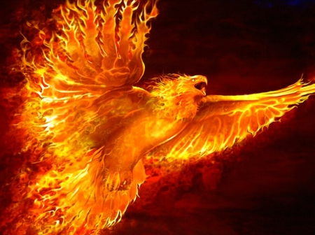
কিন্তু যদি রাখ মনে,
নাহি, মা, ডরি শমনে;
মক্ষিকাও গলে না গো পড়িলে অমৃত-হ্রদে।

Slide 17
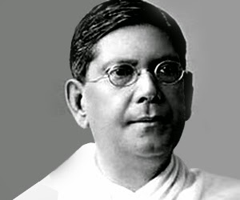
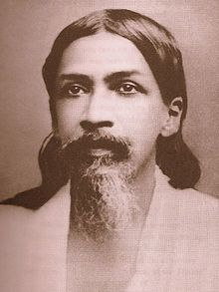
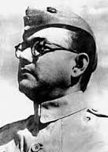
সেই ধন্য নরকুলে,
লোকে যারে নাহি ভুলে,
মনের মন্দিরে সদা সেবে সর্বজন;
কিন্তু কোন গুণ আছে,
যাচিব যে তব কাছে,
হেন অমরতা আমি, কহ, গো, শ্যামা জন্ম দে!

Slide 18
‘বঙ্গভূমির প্রতি’ কবিতায় প্রবাসজীবনে দেশমাতৃকার প্রতি কবির ভালোবাসার স্বরূপ জোড়ায় আলোচনা করে চার লাইন লেখ ।

Slide 19
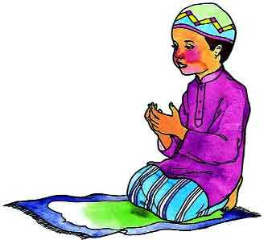
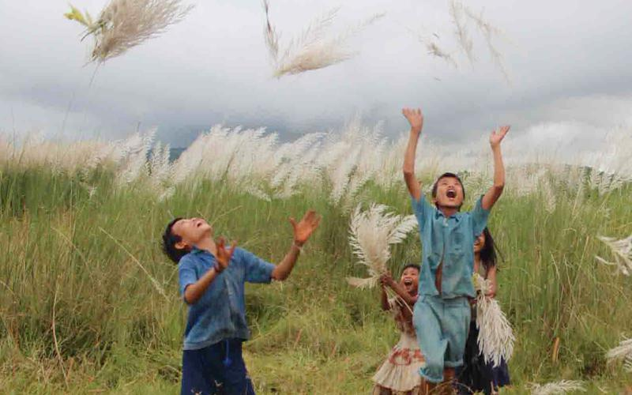
তবে যদি দয়া কর,
ভূল দোষ, গুণ, ধর
অমর করিয়া বর দেহ দাসে, সুবরদে!
ফুটি যেন স্মৃতি-জলে,
মানসে, মা, যথা ফলে
মধুময় তামারস কী বসন্ত, কী শরদে!

Slide 20
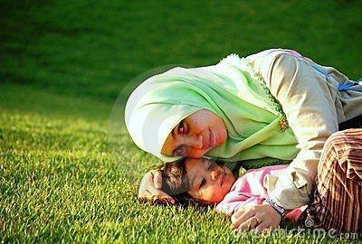
কবি দেশকে মা হিসেবে কল্পনা করেছেন আর নিজেকে ভেবেছেন তাঁর
সন্তান। তাই দেশমাতৃকার কাছে তিনি প্রণতি জানাচ্ছেন, পদ্মফুল যেমন
পানিতে ফুটে, তিনিও তেমনি দেশমাতৃকার স্মৃতিতে ফুটে থাকতে চান।

Slide 21
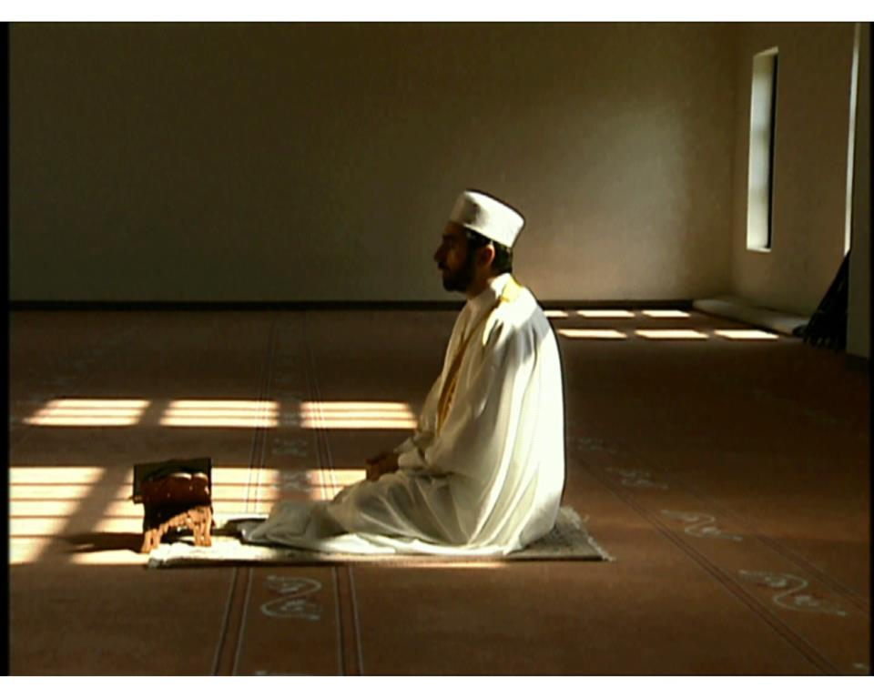
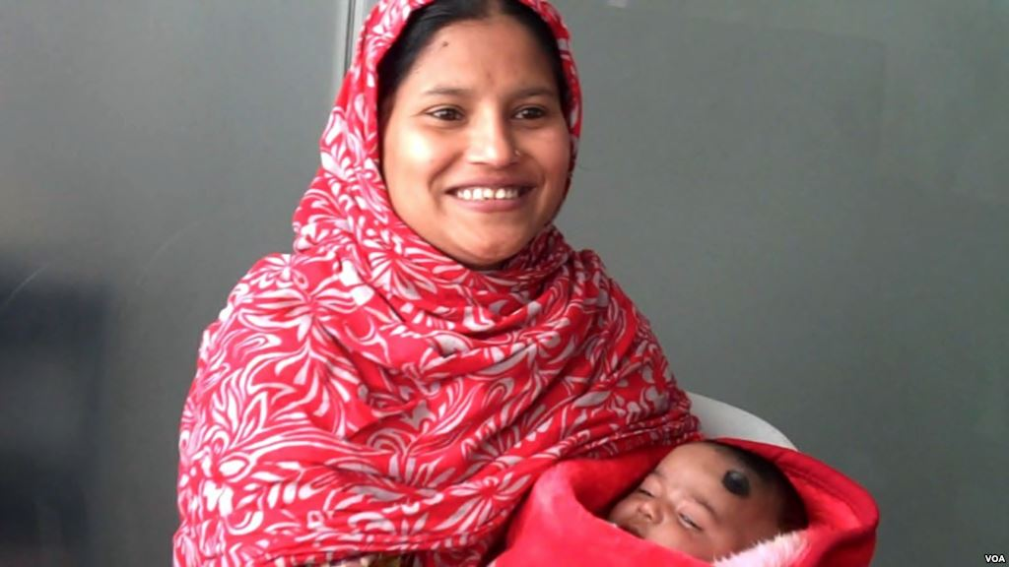
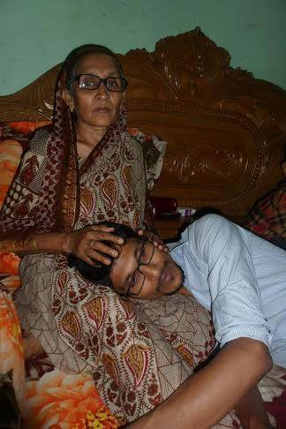
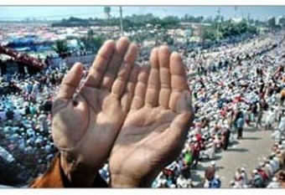
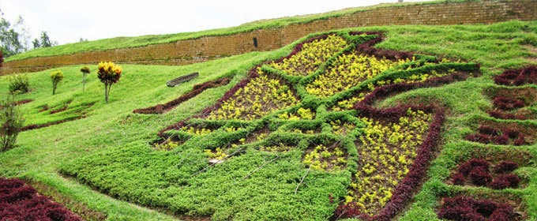
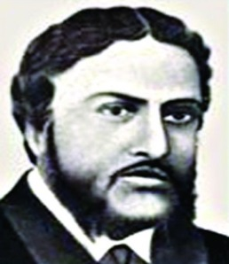
‘বঙ্গভূমির প্রতি’ একটি গীতিকবিতা। কবিতাটিতে স্বদ্বশের প্রতি কবির শ্রদ্ধা ও একাগ্রতা প্রকাশ পেয়েছে। বঙ্গভূমি কবির মা এবং কবি তাঁর সন্তান। কবির ধারণা মায়ের মতো দেশমাতৃকাও কবির সব দোষ ক্ষমা করে দিবেন। তাই মায়ের কাছে তাঁর প্রার্থনা, মায়ের স্মৃতিতে তিনি পদ্ম ফুলের মত ফুটে থাকতে চান।

Slide 22
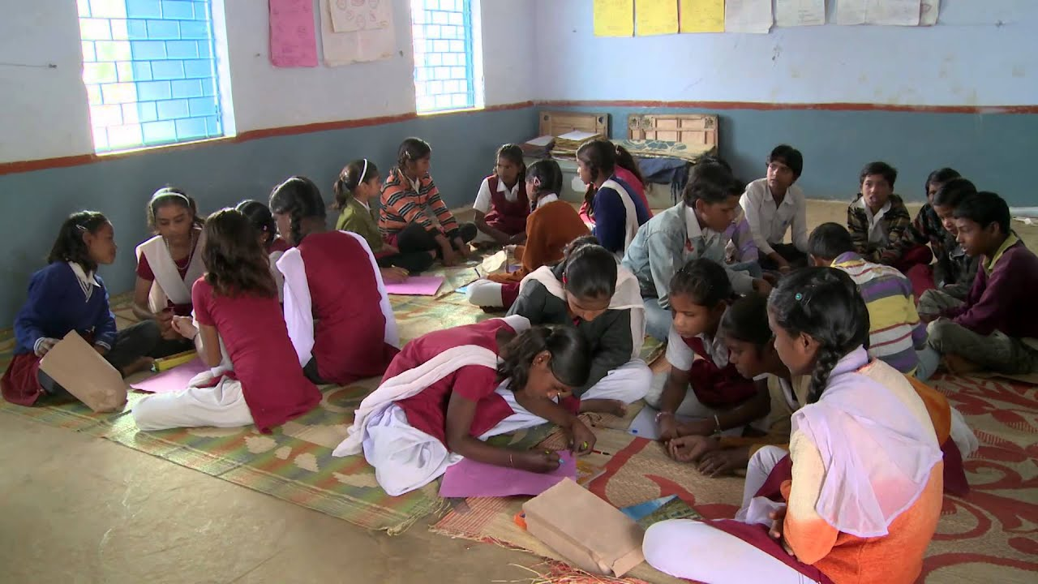
দলগত কাজ
‘বঙ্গভূমি’ কবিতা অবলম্বনে স্বদেশের প্রতি তোমার দেশপ্রেম ও কর্তব্য সম্পর্কে দলে আলোচনা করে পাঁচটি বাক্য লেখ।

Slide 23
মূল্যায়ন
সঠিক উত্তরের জন্য ক্লিক
মাইকেল মধুসূদন দত্তের জন্ম কত খ্রিষ্টাব্দে?
(ক) ১৮২০
(খ) ১৮২২
গ) ১৮২৪
(ঘ) ১৮২৬
‘মক্ষিকা’ শব্দের আভিধানিক অর্থ কী?
(ক) মাছি
(খ) মশা
গ) মাকড়সা
(ঘ) টিকটিকি

Slide 24
মূল্যায়ন
সঠিক উত্তরের জন্য ক্লিক
‘মধুহীন করো না গো’-এই চরণে প্রকাশ পেয়েছে কবির হৃদয়ের-
i. প্রণতি
ii. আত্মনিবেদন
iii. একাগ্রতা
নিচের কোনটি সঠিক?
(ক) i
(খ) i ও iii
গ) ii ও iii
(ঘ) i, ii, ও iii
‘বঙ্গভূমির প্রতি’ কবিতায় কবি কিসের বর চেয়েছেন?
(ক) সম্পদের
(খ) বিবাহের
গ) অমরতার
(ঘ) ক্ষমতার

Slide 25
বাড়ির কাজ
‘তোমার জন্মভূমি’-বিষয়ে দশ লাইনের একটি অনুচ্ছেদ লিখে আনবে।

Slide 26
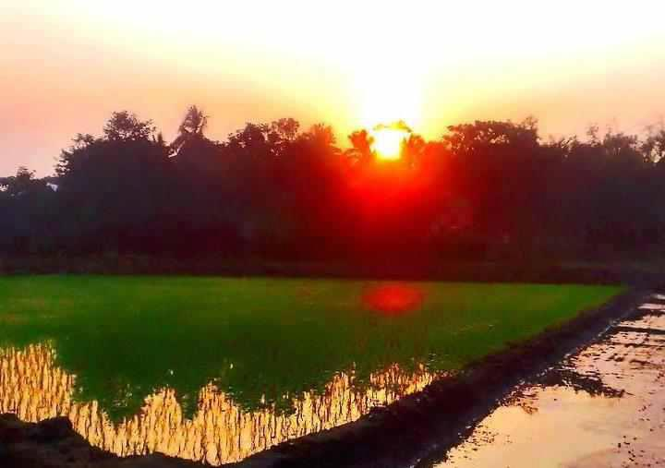
তোমাদের অনেক ধন্যবাদ।

